Slide 1
Муниципальное бюджетное дошкольное образовательное учреждение
города Иркутска
детский сад № 51 «Рябинка»

Slide 2
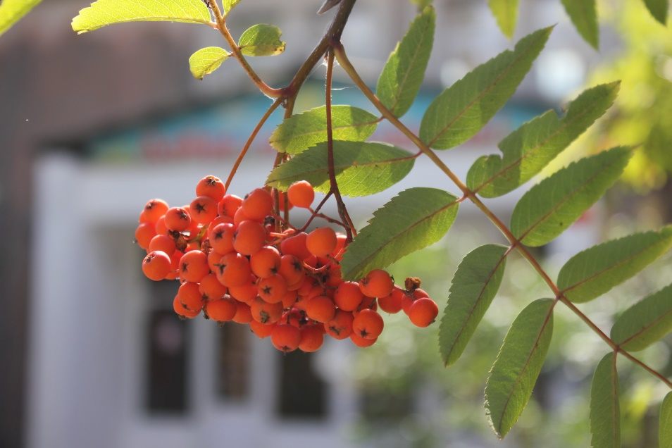
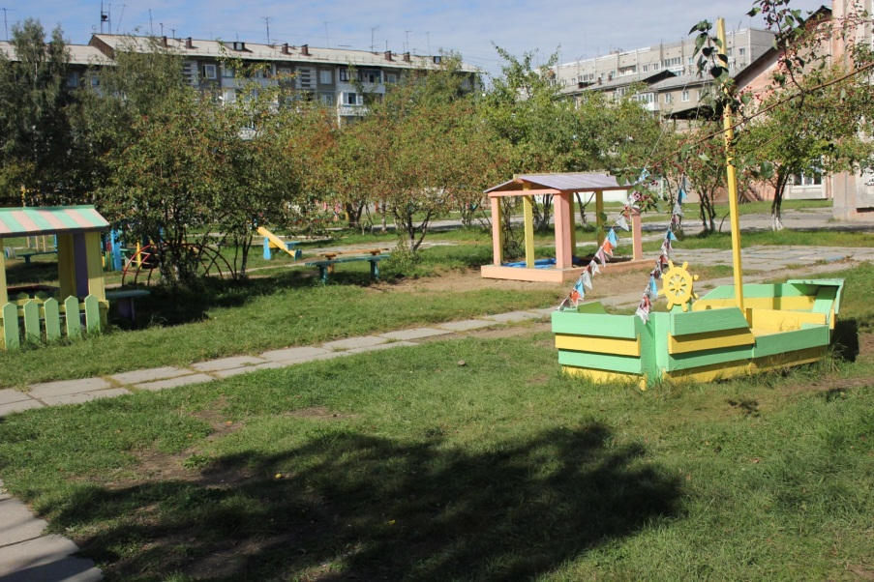
«Рябинка» - нежное названье,
Так детский сад мы наш зовём,
И к нам охотно утром ранним гурьба детей бежит, идёт.
А мы стараемся,
Чтоб детям уютно было, хорошо.
Чтоб радовались, творили
И приходили к нам ещё!

Slide 3
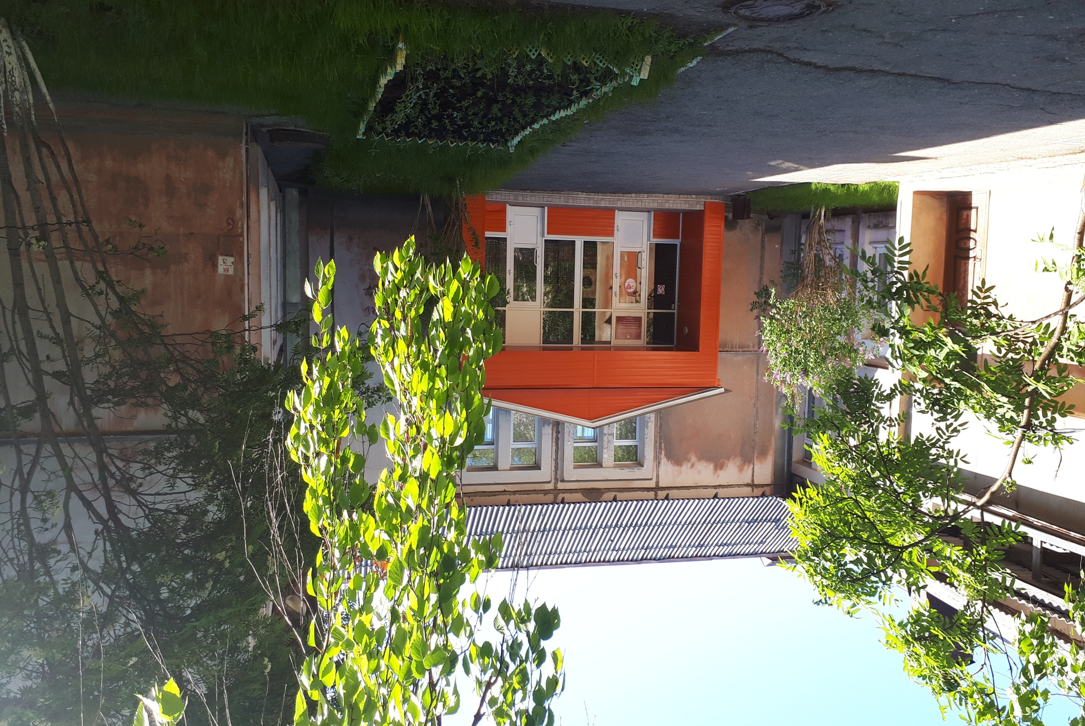
Муниципальное бюджетное дошкольное образовательное учреждение
города Иркутска
детский сад № 51 «Рябинка»
Детский сад «Рябинка» отмечает
30-летний Юбилей! В детство окунуться приглашает, От воспоминаний станет всем теплей!

Slide 4
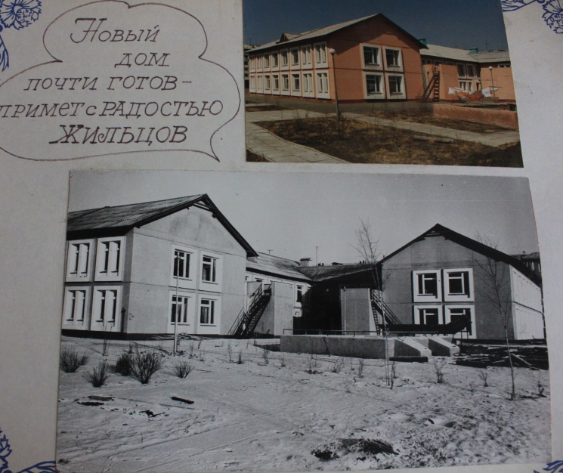
29 мая 1990 года
Всё в первый раз однажды было,
А кажется, что лишь вчера
Детишкам маленьким открылась
«Рябинка» - чудная страна.
Страна веселья и открытий,
Тепла и ласки без границ,
Мир приключений и событий,
Надёжных рук и добрых лиц!

Slide 7
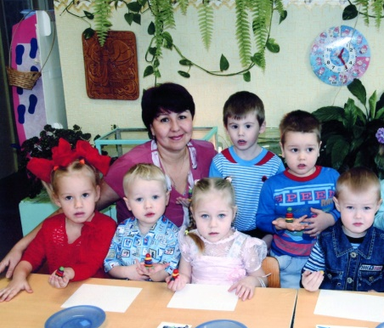
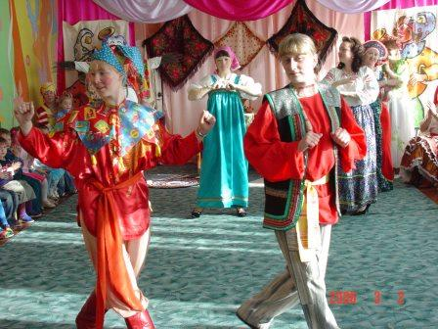
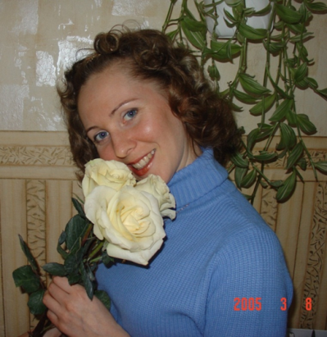
Они с «Рябинкой» с начала пути
Вотякова Ирина Александровна
Капаева Татьяна Александровна
Распутина Татьяна Ивановна
Пятниченко Любовь Владимировна
Ламоченко Ольга Михайловна
Рукавишникова Татьяна Владимировна
Ханжова Татьяна Олеговна
Кузнецова Татьяна Олеговна

Slide 8
2020 год
Муниципальное бюджетное дошкольное образовательное учреждение
города Иркутска
детский сад № 51 «Рябинка»

Slide 9
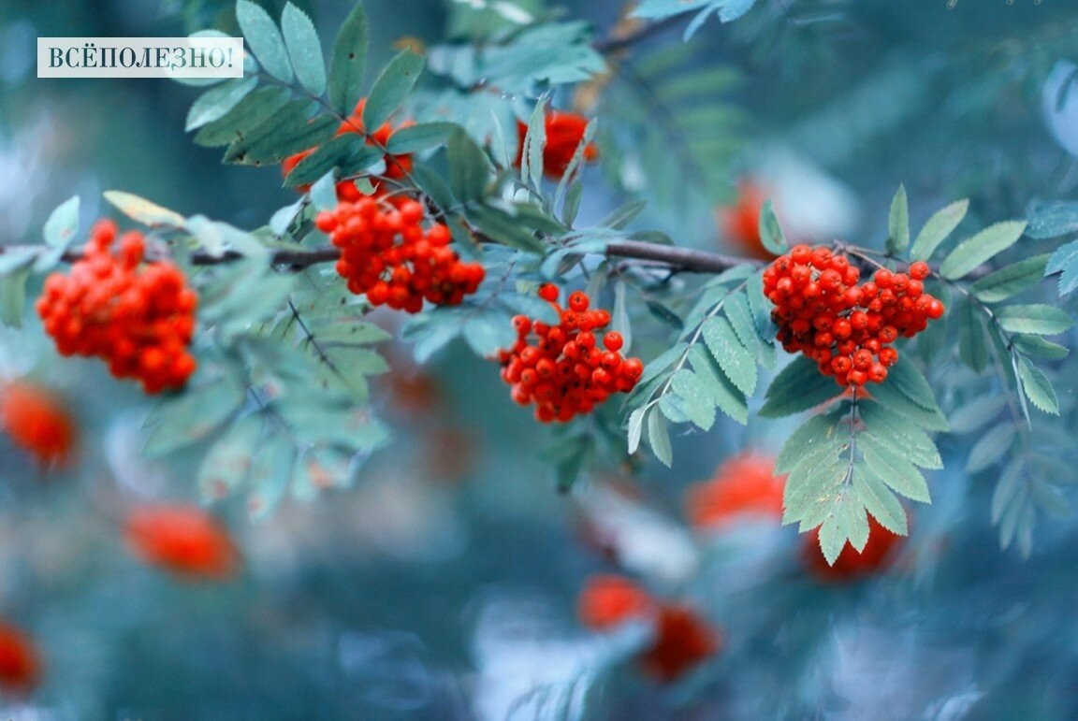
Марченко Наталья Николаевна, заведующий ДОУ

Slide 10
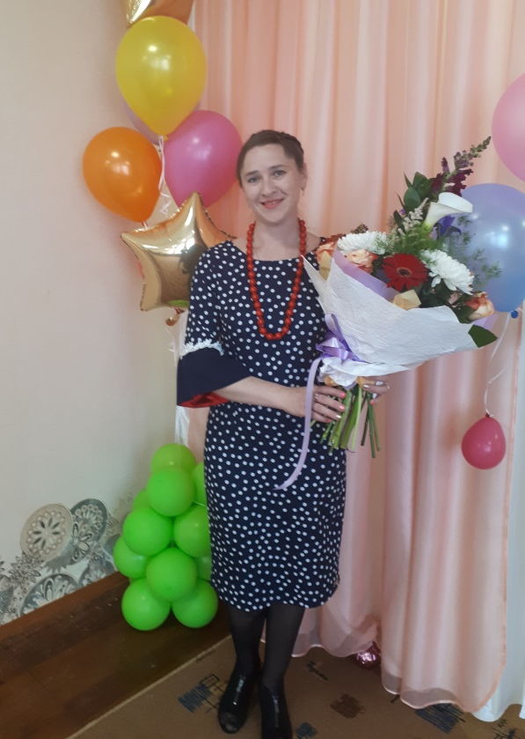
Белкина Елена Викторовна, заместитель заведующего по АХЧ

Slide 11
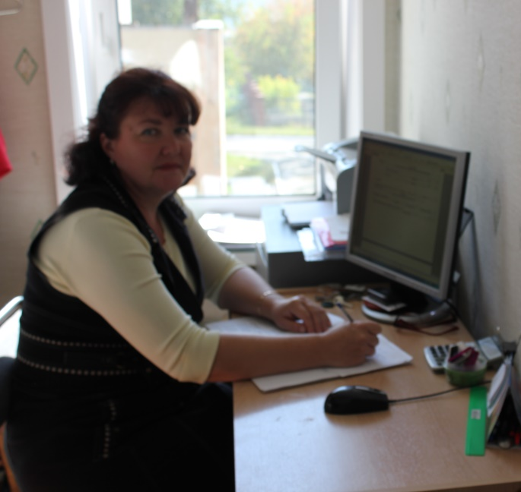
Марина Леонидовна Кузьмина, делопроизводитель

Slide 12
Наш педагогический состав

Slide 13
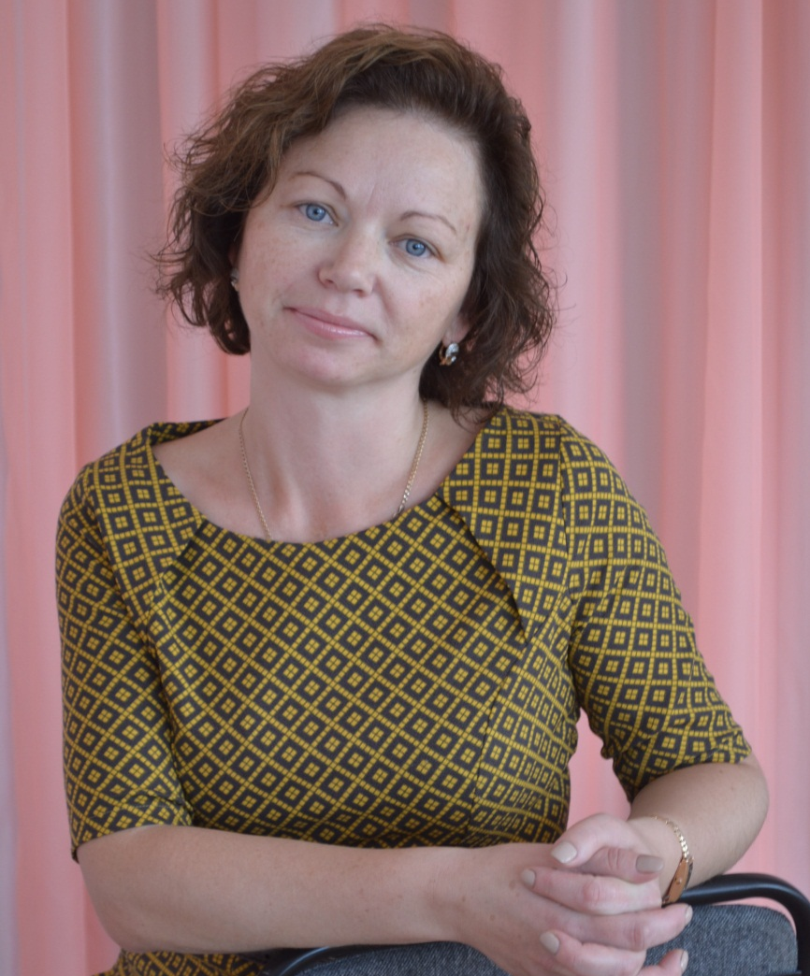
Павловская Светлана Владимировна, старший воспитатель

Slide 14
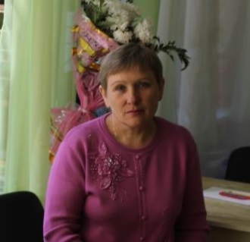
Ламоченко Ольга Михайловна, воспитатель

Slide 15
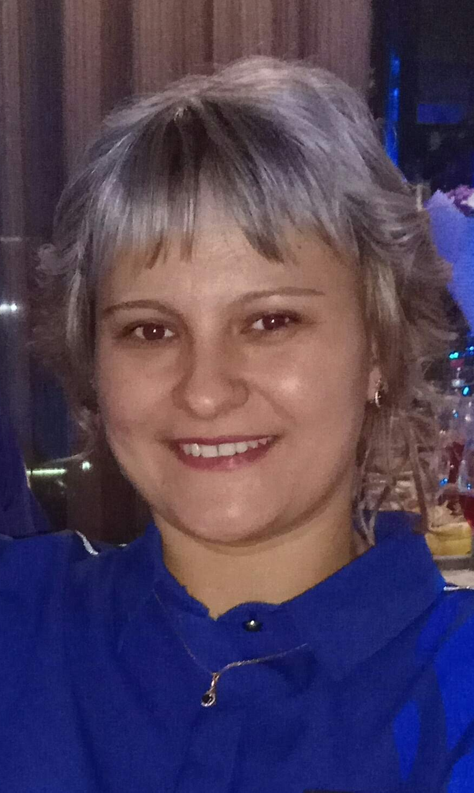
Лунчева Наталья Викторовна, воспитатель

Slide 16
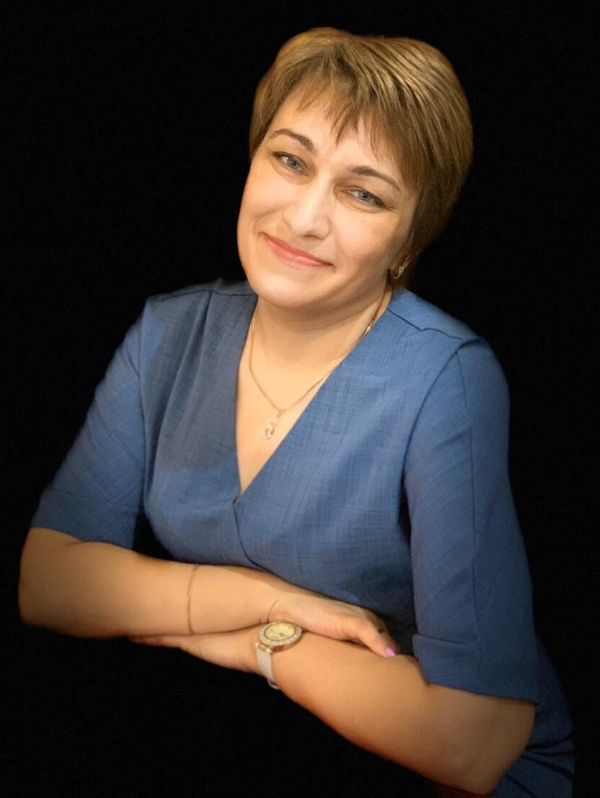
Пестова Юлия Владимировна, воспитатель

Slide 17
Мухомедзянова Ольга Викторовна, воспитатель

Slide 18
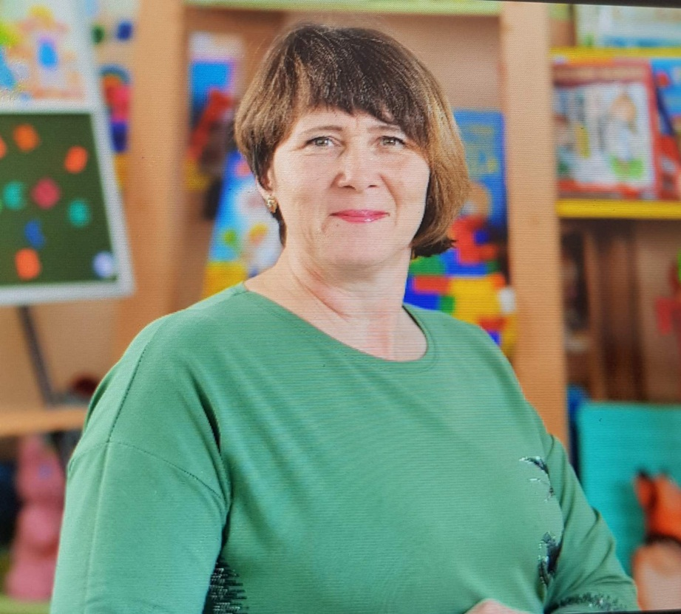
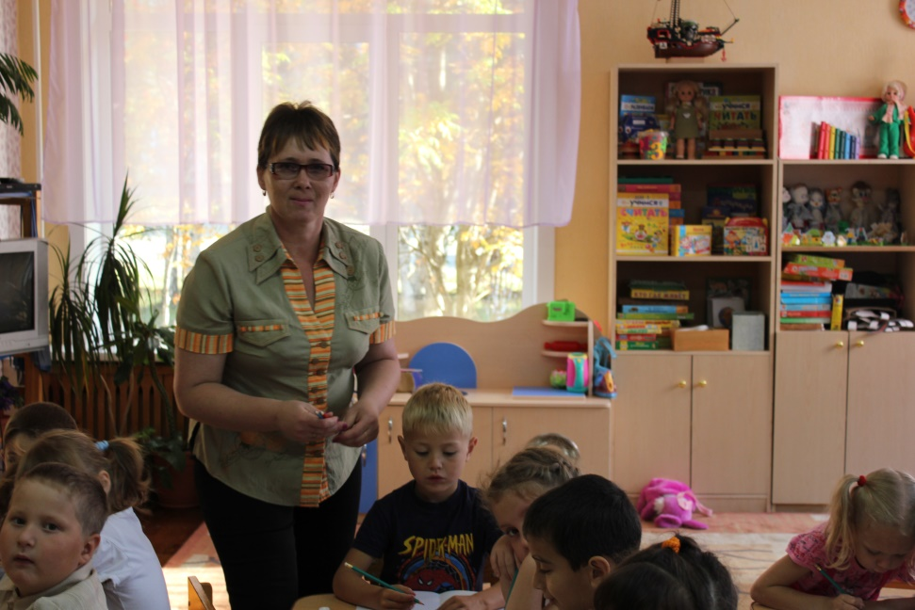
Балаева Оксана Викторовна, воспитатель

Slide 19
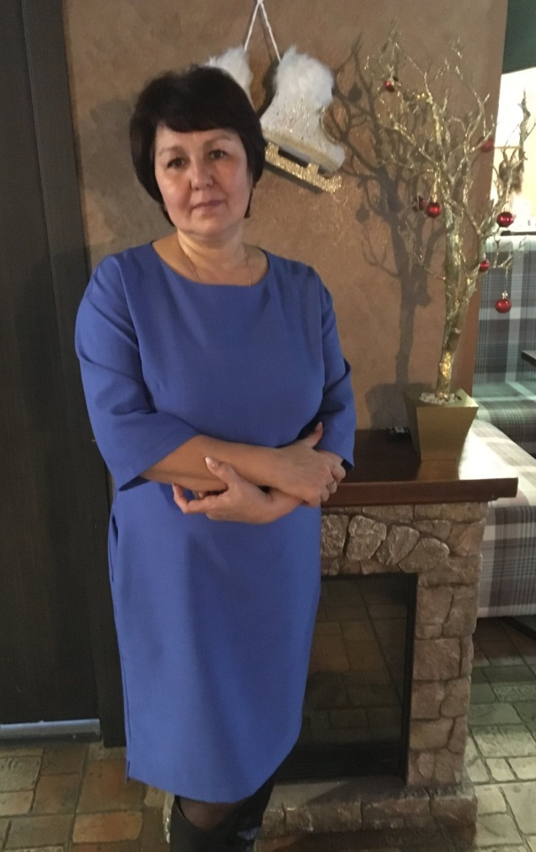
Распутина Татьяна Ивановна, воспитатель

Slide 20
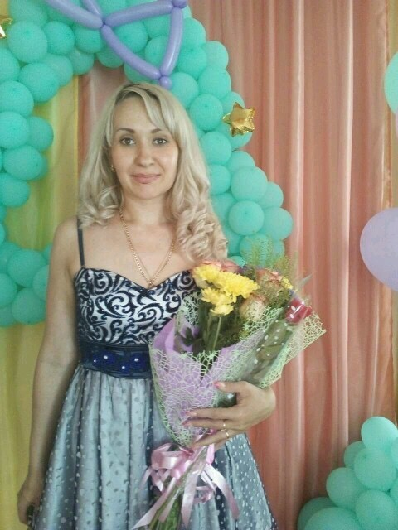
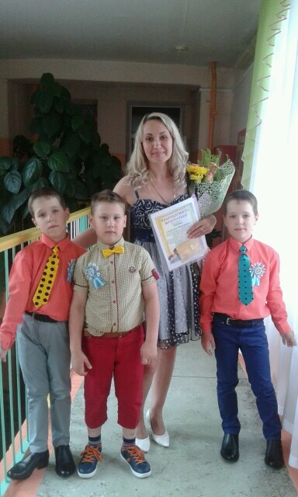
Робота Светлана Валерьевна, воспитатель

Slide 21
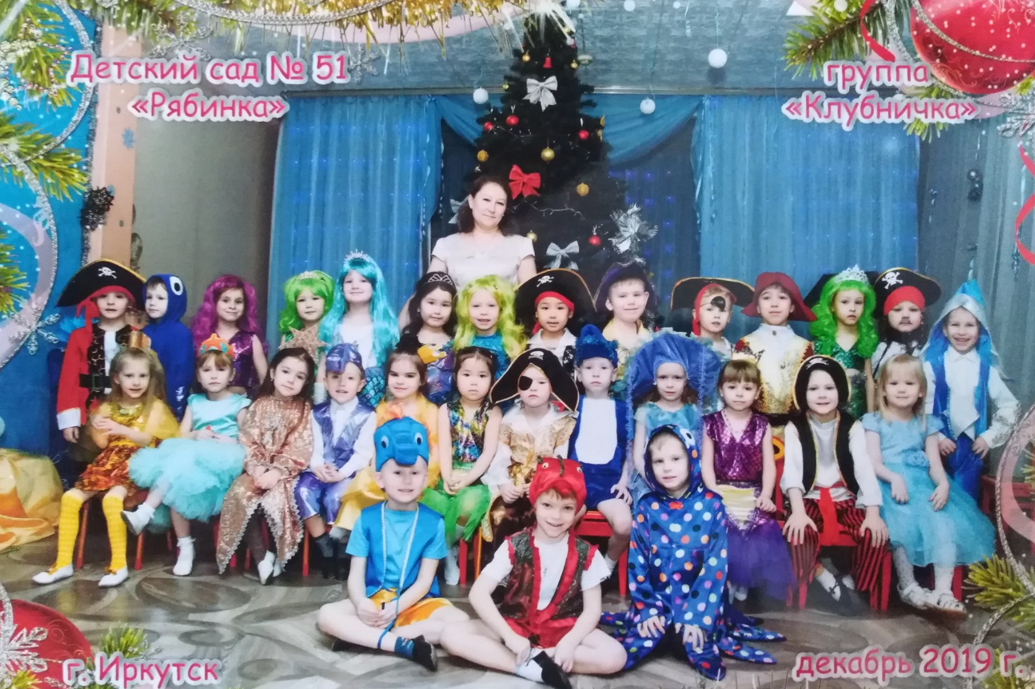
Логачева Ирина Андреевна, воспитатель

Slide 22
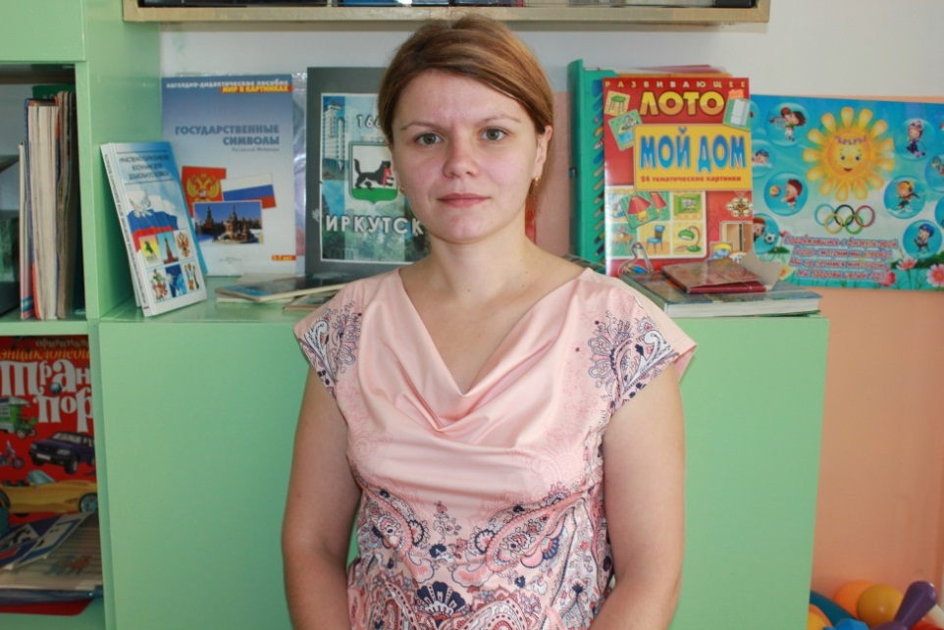
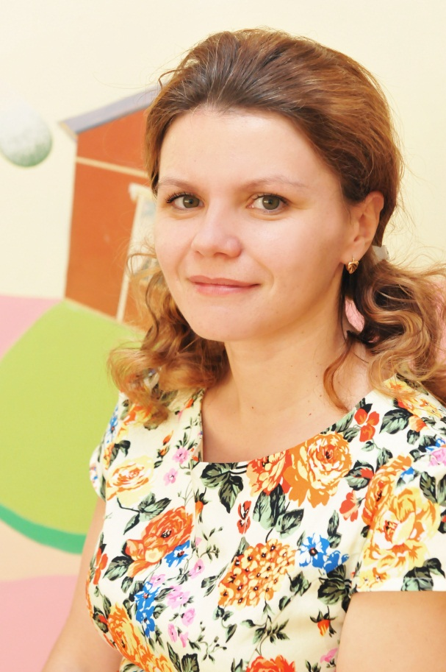
Шапурова Алена Валерьевна, воспитатель

Slide 23
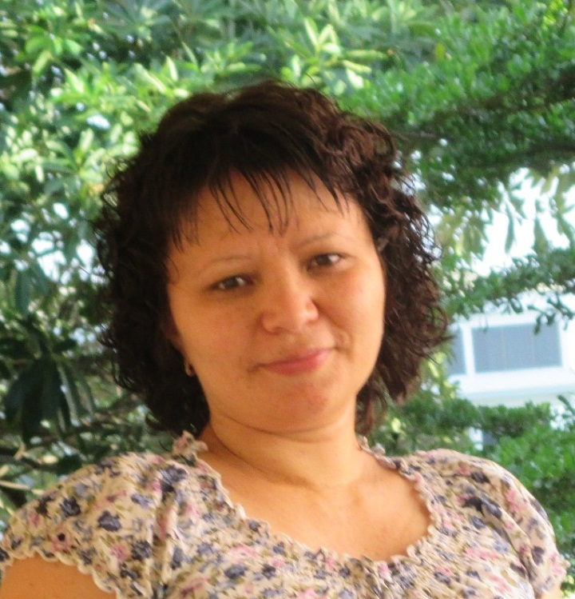
Тимофеева Татьяна Анатольевна, воспитатель

Slide 24
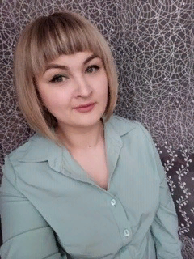
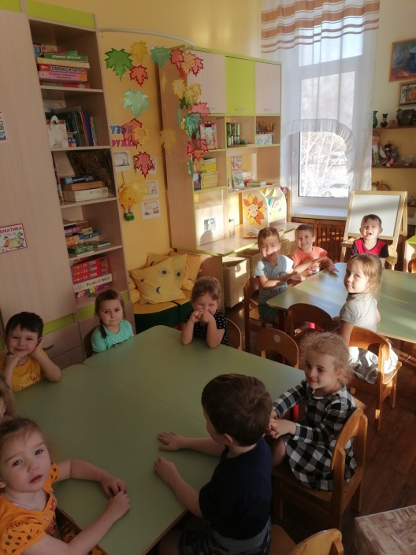
Труфанова Юлия Владимировна, воспитатель

Slide 25
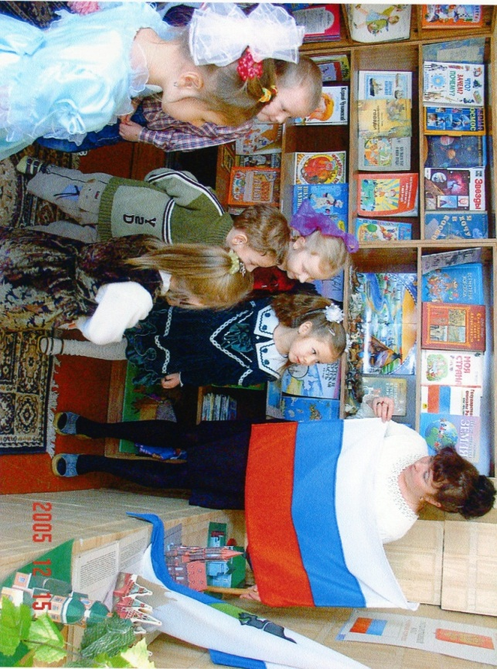
Вотякова Ирина Александровна, воспитатель

Slide 26
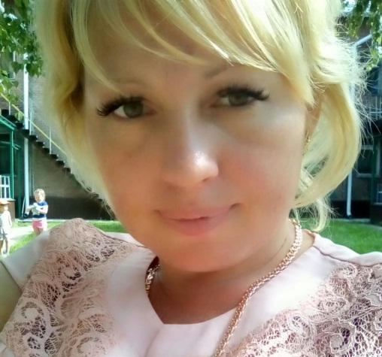
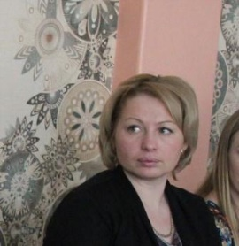
Малых Ольга Юрьевна, воспитатель

Slide 27
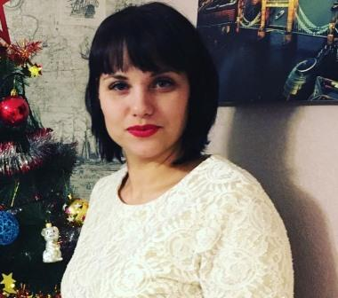
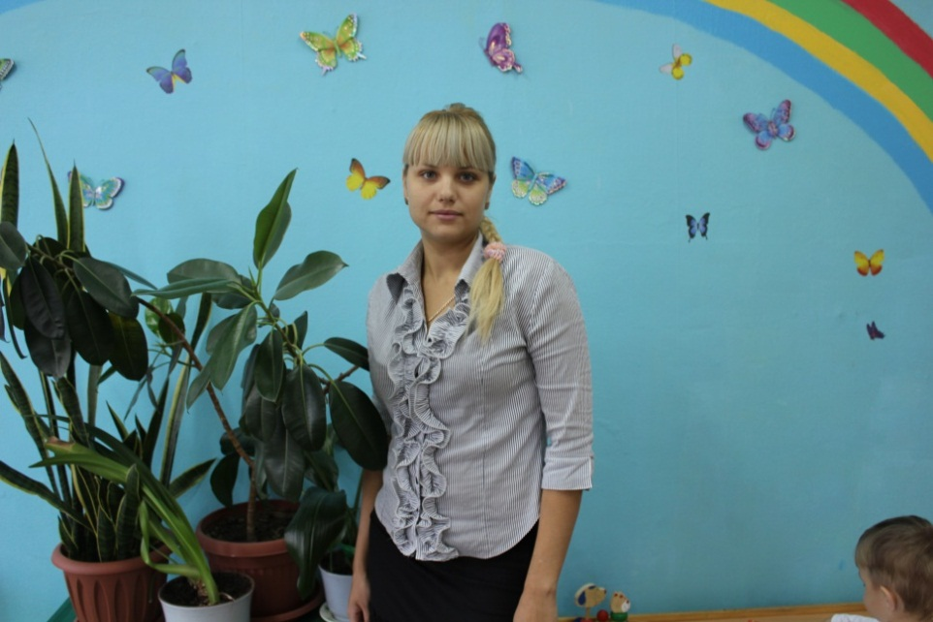
Дербенева Юлия Викторовна, воспитатель

Slide 28
Алексеева Ирина Ивановна, воспитатель

Slide 29
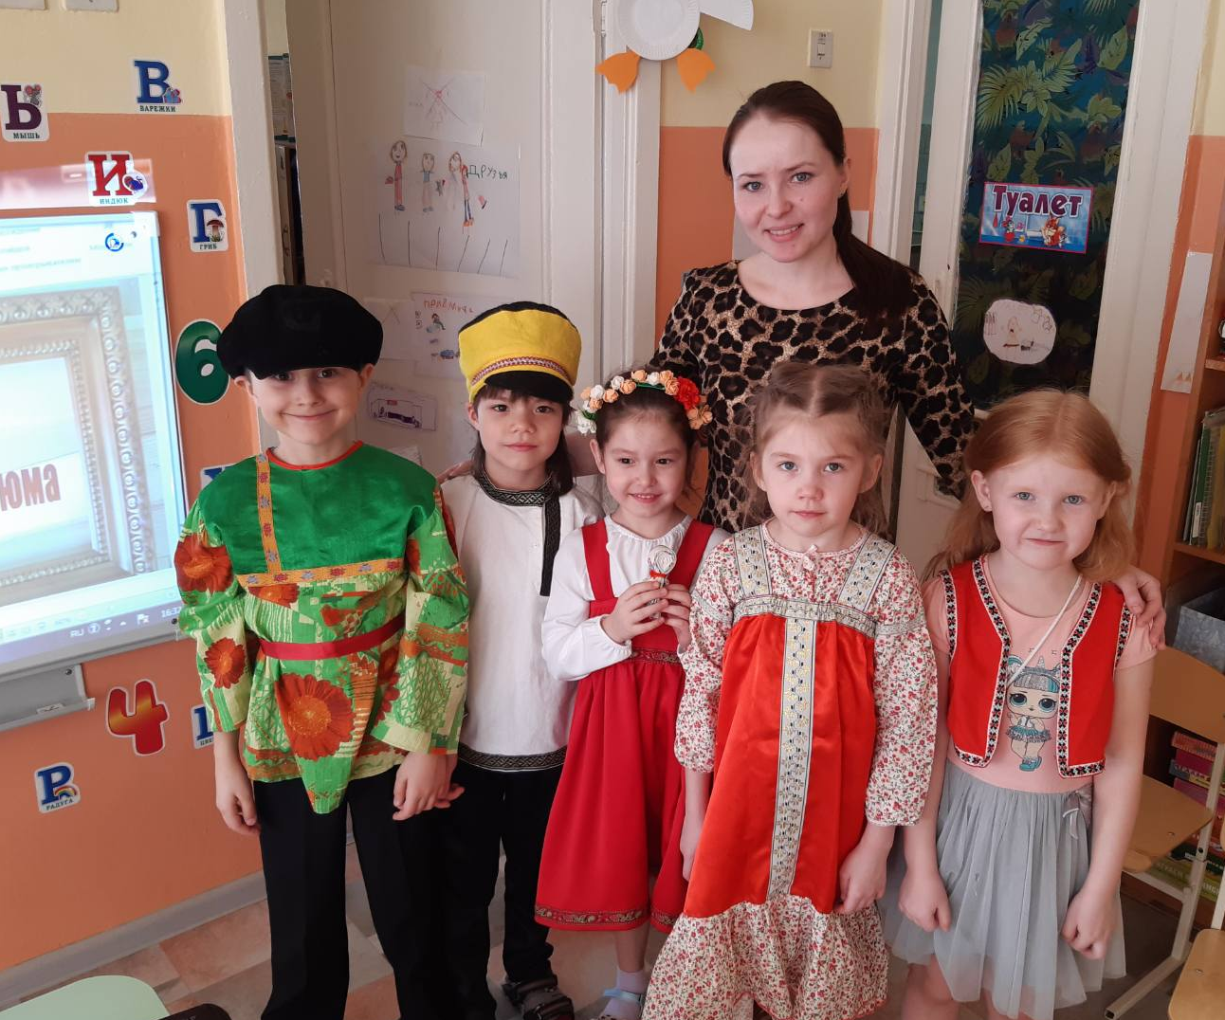
Сновидова Юлия Николаевна, воспитатель

Slide 30
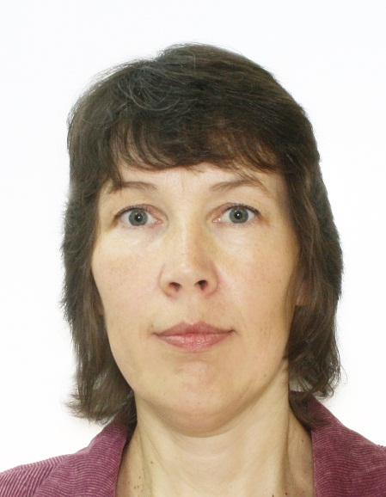
Живулина Наталья Александровна, воспитатель

Slide 31
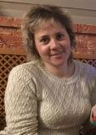
Алексеева Надежда Александровна, воспитатель

Slide 32
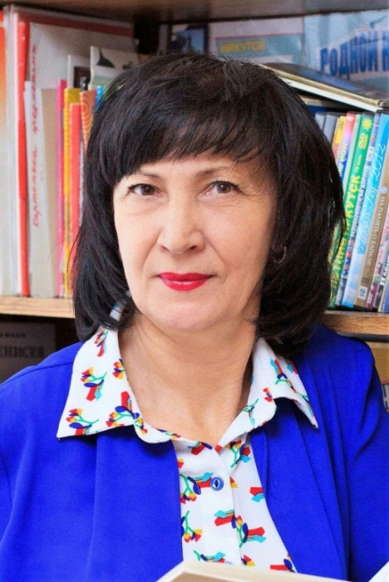
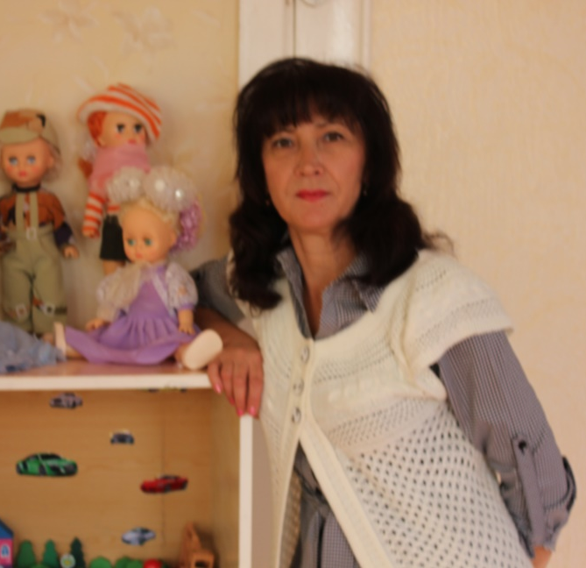
Пятниченко Любовь Владимировна, воспитатель

Slide 33
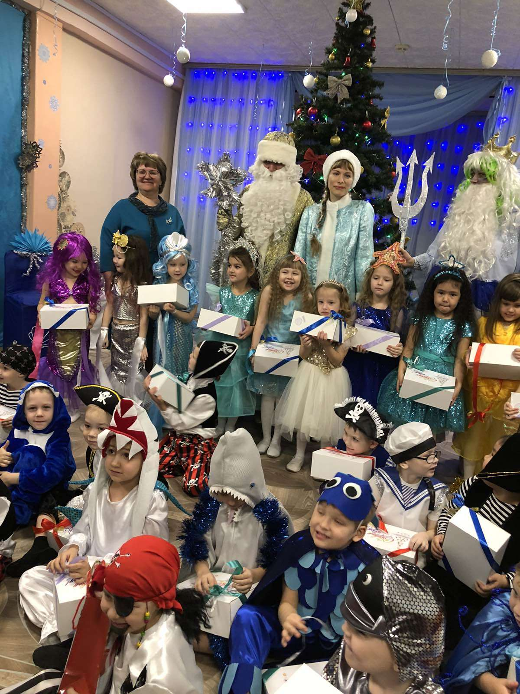
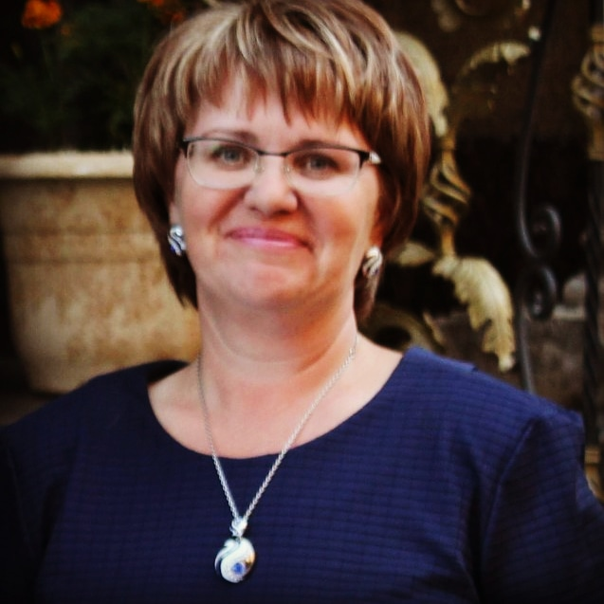
Вилкова Оксана Валерьевна, воспитатель

Slide 34
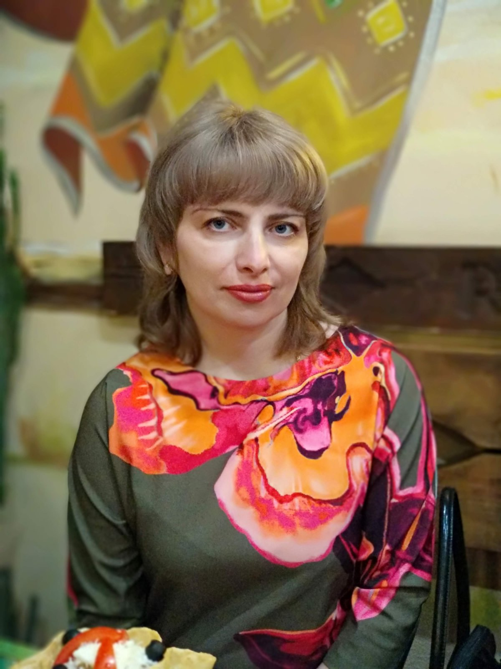
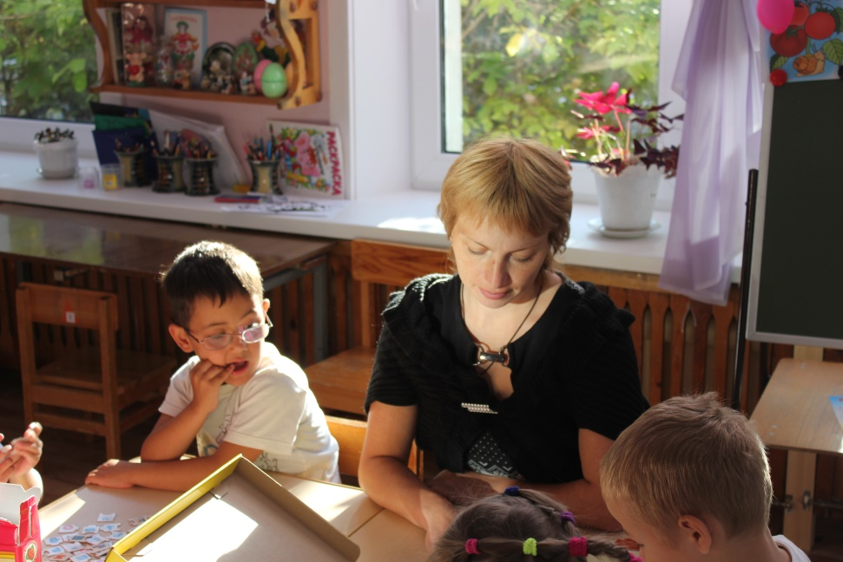
Спесивцева Наталья Александровна, воспитатель

Slide 35
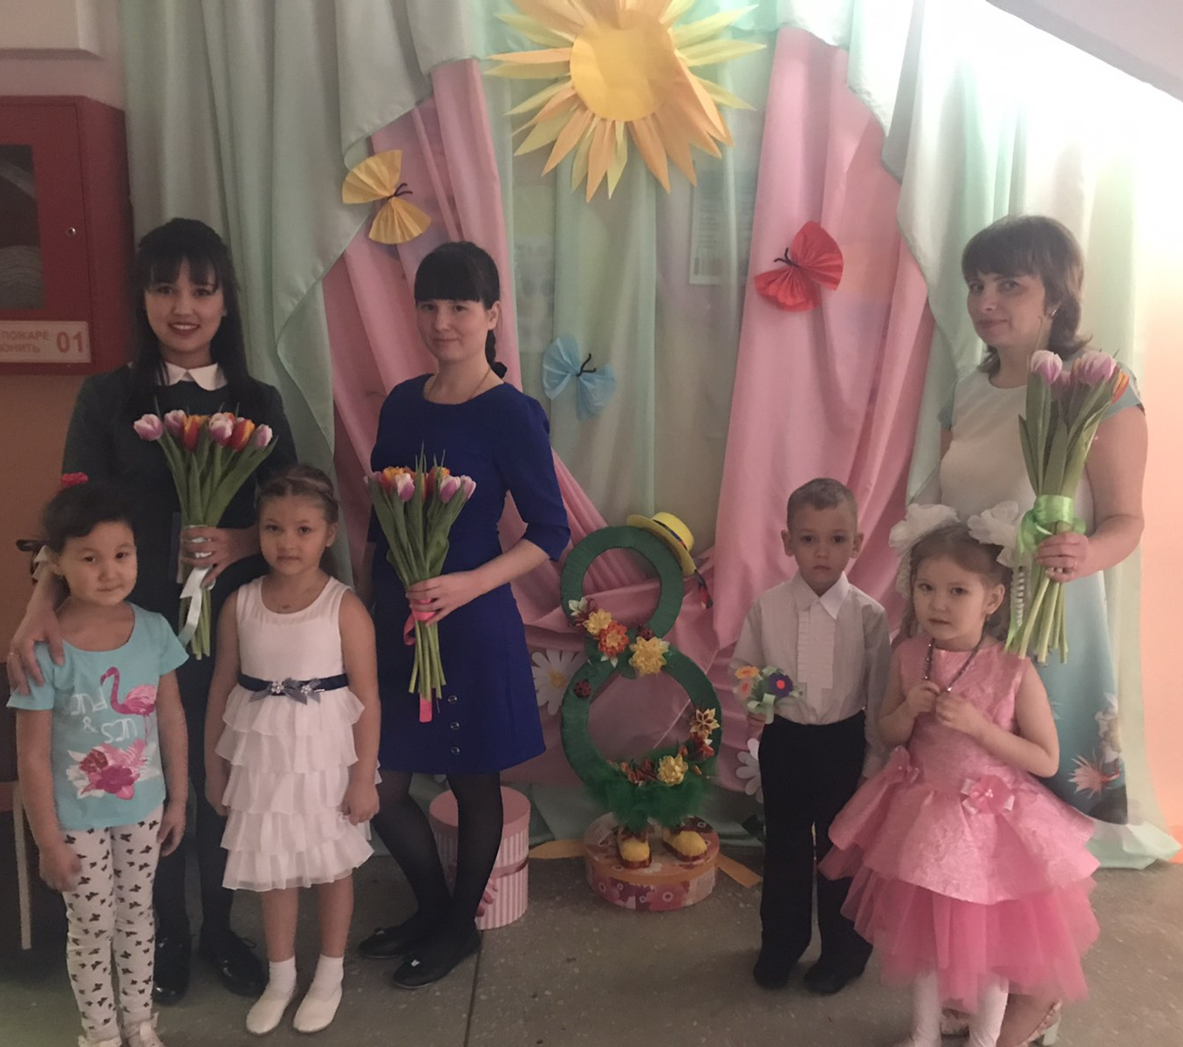

Slide 36
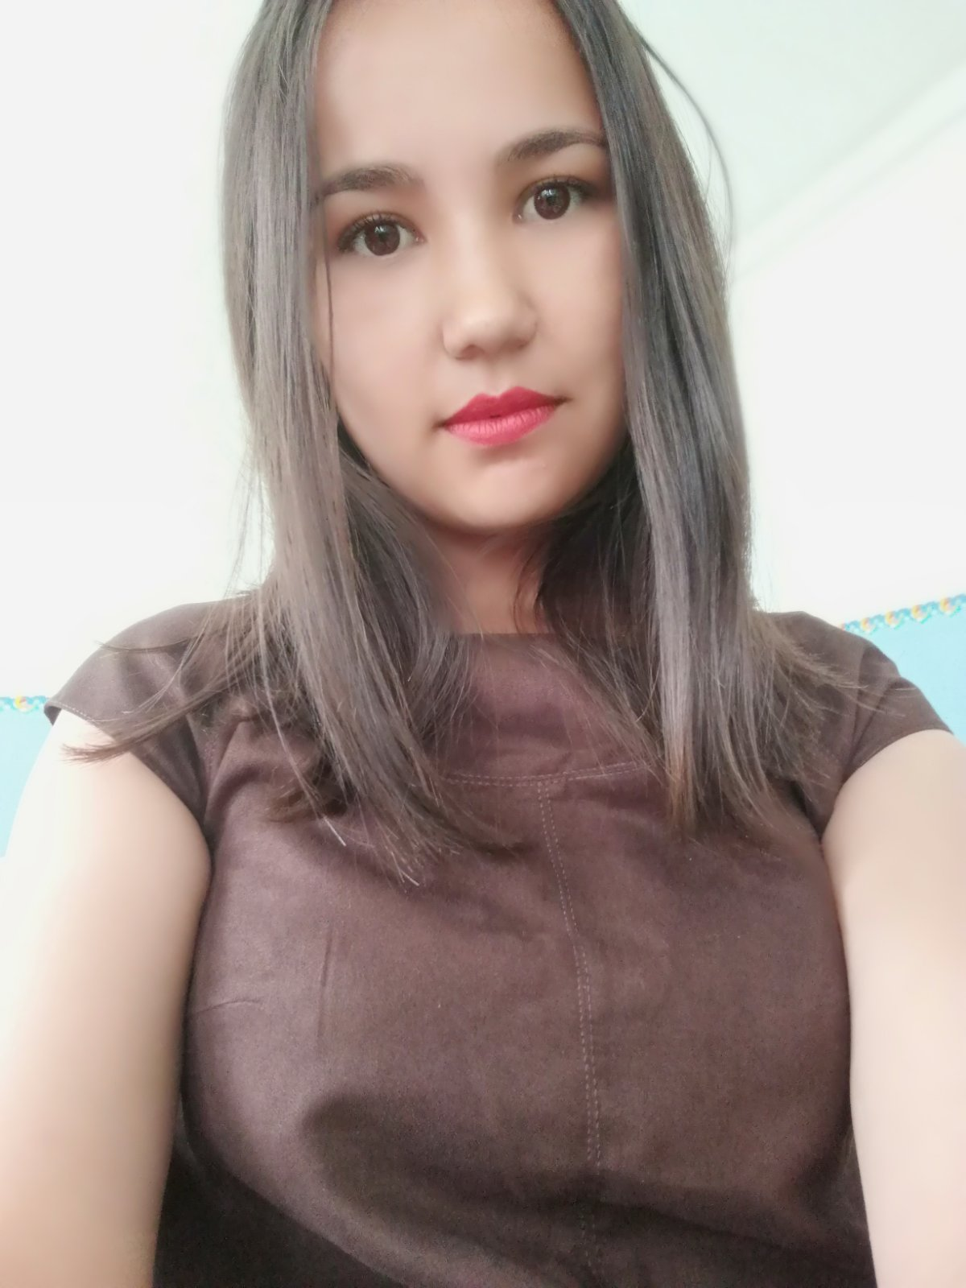
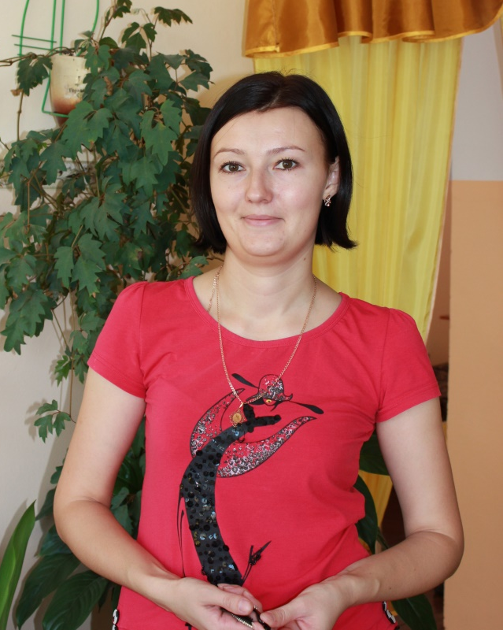
Унжикова Анна Сергеевна, воспитатель
Михеева Ольга Викторовна, воспитатель

Slide 37
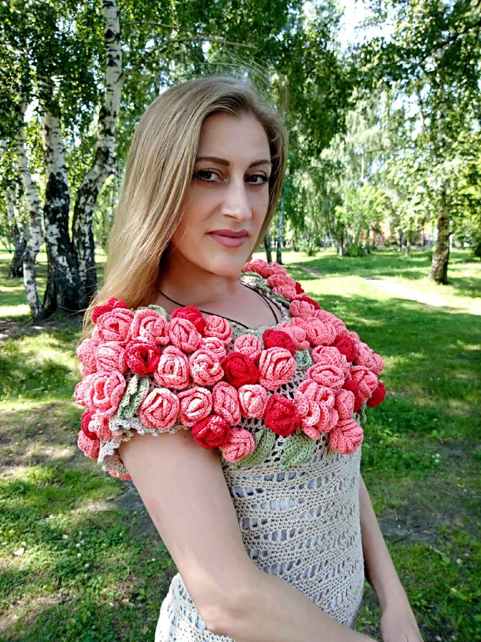
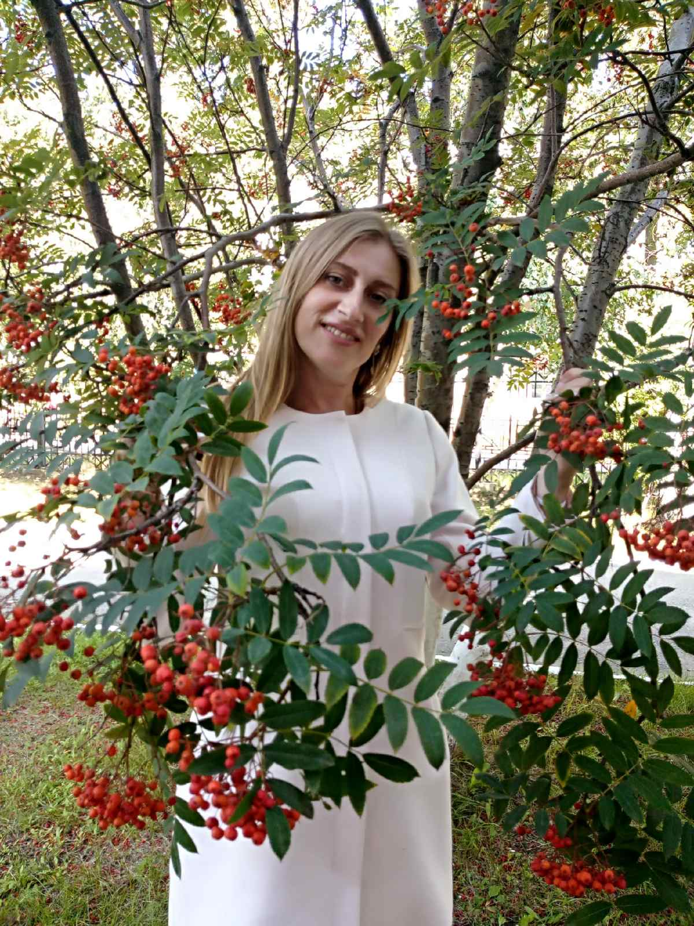
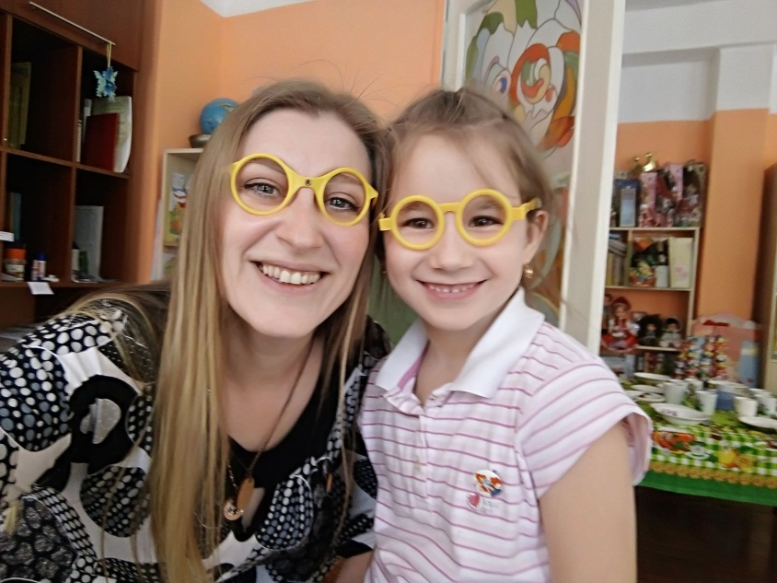
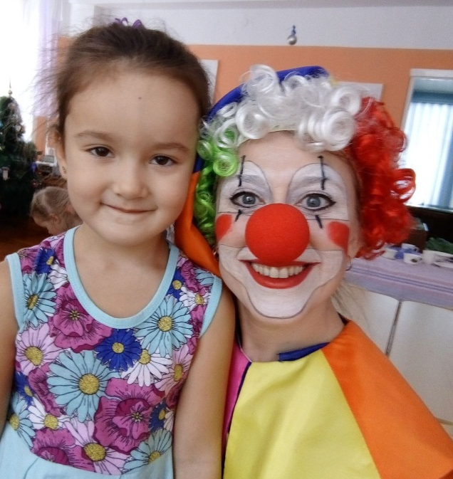
Рукавишникова Татьяна Владимировна, воспитатель

Slide 38
Сейпианова Мария Владимировна, воспитатель

Slide 39
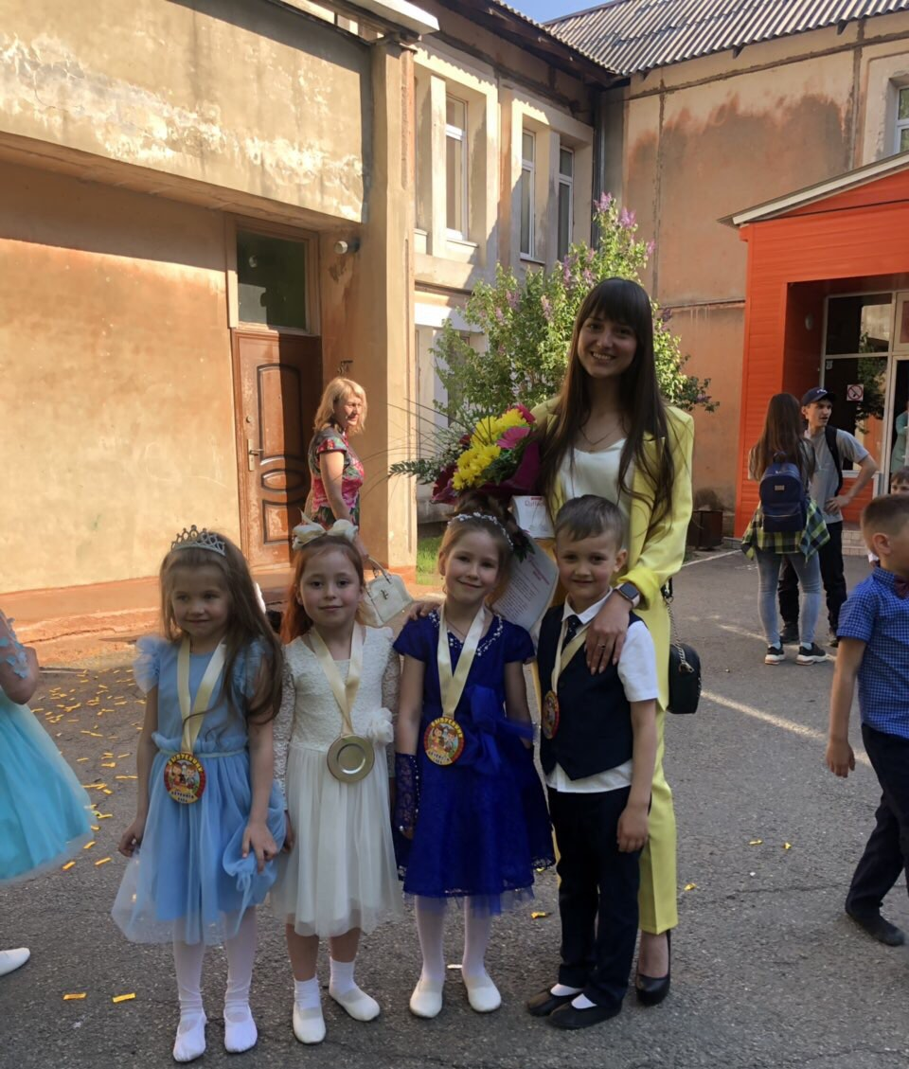
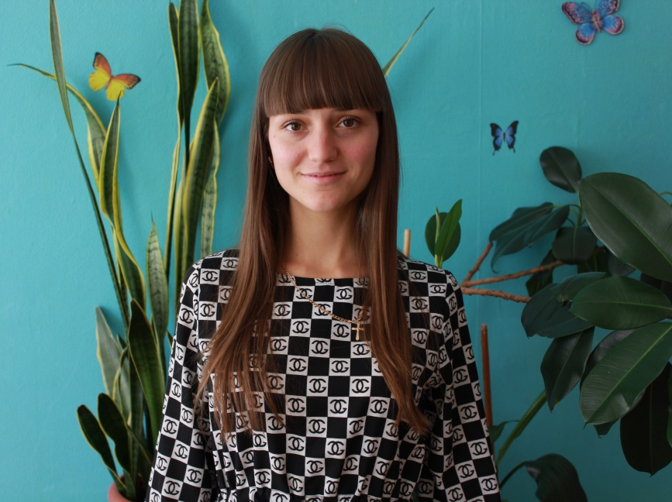
Титова Анастасия Сергеевна, воспитатель

Slide 40
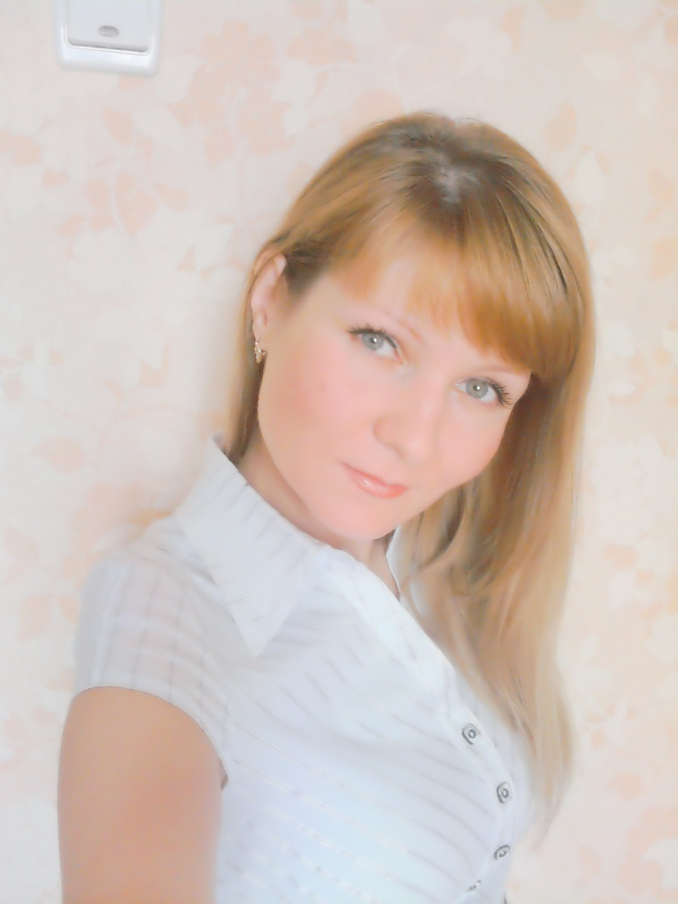
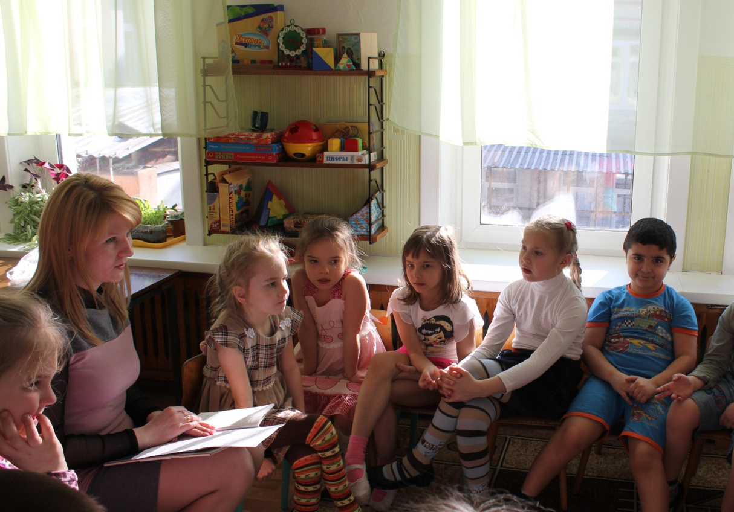
Васильева Наталья Александровна, воспитатель

Slide 41
Кузнецова Татьяна Олеговна, инструктор по физической культуре

Slide 42
Кононко Светлана Анатольевна, музыкальный руководитель

Slide 43
Лебедева Анна Николаевна, музыкальный руководитель

Slide 44
Педагог-психолог
Верницкая Елена Александровна, педагог-психолог

Slide 45
Попова Анна Анатольевна, педагог-психолог

Slide 46
Ханжова Татьяна Олеговна, учитель-логопед

Slide 47
Матрозе Светлана Георгиевна, учитель-логопед

Slide 48
Седых Ирина Сергеевна,
педагог дополнительного образования

Slide 49
Таланты наши удивлять не перестанут: Артисты - все, поэты и певцы.
Поэтому воспитанники «Рябинки» станут Такими же, а значит – молодцы.

Slide 50
Помощники воспитателя «Рябинки»

Slide 51
Капаева Татьяна Александровна
Кокорина Наталья Андреевна

Slide 52
Дабахишвили
Рима Эрвандовна
Мищенко
Людмила Фёдоровна

Slide 53
Карих Екатерина Валерьевна
Витязева
Любовь Константиновна

Slide 54
Мусева Татьяна Геннадьевна
Назарова Дарья Альбертовна

Slide 55
Всегда готова всё вымыть, убрать, И в чистоте детский сад содержать!
Гапонова Светлана Николаевна

Slide 56
Сколько разных забот, Чтобы был в саду комфорт!
Ни за какое трудное дело взяться не боится, Она ниточек и иголочек большая мастерица, Если нужно она самые чудные наряды пошьёт, И к ним любые сказочные аксессуары найдёт.
Абрамян Алина Джейрановна

Slide 57
В день рождения детсада Мы поздравить очень рады Всех, кто с детками играет, Им готовит, прибирает, Кто занятия проводит, На прогулку их выводит. Будьте счастливы, любимы, К детским шалостям терпимы. Вдохновляет пусть работа, И исчезнут все заботы.

Slide 58
В наш, «Рябинку», детский сад, Дети с удовольствием спешат. Забота, гармония, любовь, уют, Их всегда здесь только ждут.

Slide 60
Первая игрушка и горшок, Первый поцелуй от Димы в щечку, Самый первый выучен стишок, И над манкой слезы в одиночку…

Slide 61
В стенах «Рябинки» много происходит: Здесь кушают, играют и смеются, Общаются, друзей себе находят, Азы наук детьми здесь познаются!

Slide 63
Детский сад: друзья, игрушки, Сами лепим безделушки... Мы с детьми — ну как с родными, Мы ж потом гордимся ими!

Slide 66
"Детский сад глазами детей"
Вероника Беляева "Прогулка"

Slide 67
"Детский сад глазами детей" Лиза Галанова «Приёмная 10 группы "Малинка»

Slide 68
Каждый ребёнок «Рябинки» рад, Поздравить с юбилеем сад. Всегда светло пусть будет в нём, Прими подарки с этим днём.

Slide 69
Поздравление от Тимура Садыкова, средняя группа № 11

Slide 70
Поздравление от Тухтаевой Рукии, средняя группа № 11

Slide 71
Поздравления от Умара Тухтаева, старшая группа № 5

Slide 72
Поздравления от Глеба Решетникова, старшая группа № 5

Slide 73
Поздравления от Данила Веялко, старшая группа № 5

Slide 74
Поздравления от
Яны Пихулиной,
старшая группа № 12

Slide 75
Поздравления от Виктории Коноваловой, старшая группа № 12

Slide 76
Поздравления от
Ильи Дмитришина,
старшая группа № 12

Slide 77
Поздравления от Константина Умпелева, старшая группа № 12

Slide 78
Поздравления от Дмитрия Степанова, старшая группа № 12

Slide 79
Поздравления от Ярослава Савченко, старшая группа № 12

Slide 80
Поздравления от Камиллы Малиевой, старшая группа № 12

Slide 81
Поздравления от
Марии Бушухаевой, старшая группа № 12

Slide 82
Поздравления от Елизаветы Ивановой, старшая группа № 12

Slide 83
Поздравления от Черепановых Артёма и выпускника Данила, средняя группа № 13

Slide 84
Поздравления от Крокошевой Полины, средняя группа № 13

Slide 85
От Литвиновой Маши
1 группа!

Slide 86
Отмечает детский садик Свой сегодня юбилей, Коллективу пожелаем Много планов и идей, Дети с радостью пусть ходят В свой любимый детский сад, Каждый маленький ребенок Будет весел, сыт и рад, Воспитатели и няни Будут счастливы всегда, Пусть работает наш садик Еще долгие года!
От Литвиновой Маши
1 группа!

Slide 87
Поздравление от Беляевой Вероники,
подготовительная к школе группа № 10

Slide 88
Поздравления от детей 2-младшей группы № 7
Детский сад, родной и милый,
С юбилеем поздравляем!
Тридцать долгих лет счастливых
Ты добром детей встречаешь.
Пусть цветы, улыбки, радость
Целый день звучат в саду,
Пусть веселье, счастье, сладость,
Будут каждый день в году!

Slide 89
Поздравления от выпускника 2019 года Алексеева Ефима

Slide 90
Поздравление
от детей 2-младшей группы № 9

Slide 95
Это – детство! Как его забыть? Садик как забыть? Зайчат, Снежинок… Будем фотографии хранить Не скрывая искренних смешинок!

Slide 96
Желаем «Рябинке» только процветания, Чтоб с радостью сюда сходились дети, Мы с гордостью хотим сделать признание: Ты лучший детский сад, всегда в расцвете!

